Slide 1
Le point de vue du Mathématicien !
Synthèse du TP : (en quelques mots Néophites)
Les élèves doivent déterminer la vitesse de croissance d’une certaine bactérie dans certaines conditions.
Pour cela, ils font se développer la bactérie dans un milieu donné (« milieu de culture »),
Et laissent évoluer une solution glucosée de concentration connue comme référence (étalon).

Slide 2
Les Manipulations
A intervalle de temps donnés, ils prélèvent des morceaux des deux milieux et relèvent expérimentalement :
N : le nombre de bactéries dans le milieu de culture,
A : l’absorbance (le trouble) dans le milieu de culture
D1 et D2 : le glucose dans le milieu de culture,
E1 et E2 : le glucose dans « l’étalon ».

Slide 3
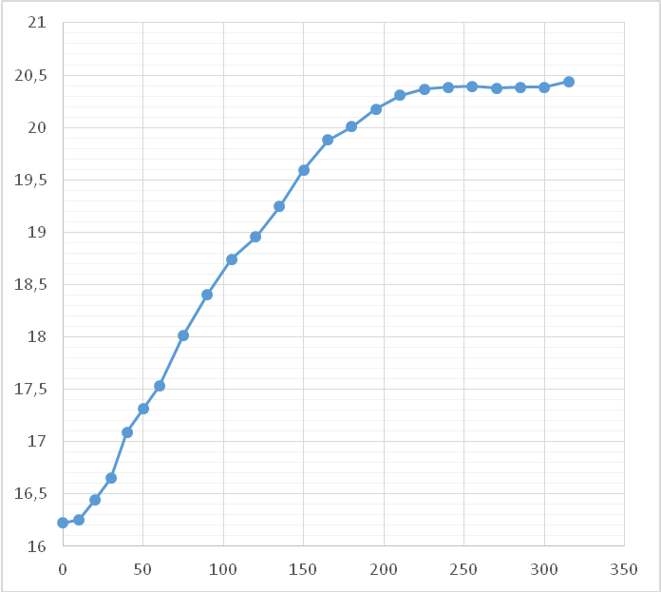
Un traitement sur les données E1 E2 D1 D2 permet de détecter de potentielles erreurs de mesures/manip et d’obtenir une concentration C en glucose.
Les courbes y(=Ln(A))=f(t) , y(=Ln(N))=f(t),y(=ln(gluc))=f(t) font apparaitre une partie (presque) linéaire qui permet de déterminer le taux de croissance de la bactérie.
Q_{x} expo : taux de croissance exponentiel
→G : vitesse de doublement du nombre de bactéries.

Slide 4
J’ai relevé 3 orientations de travail :
Une utilisation/prise en main de l’aspect dynamique de la feuille excel – l’algorithmique.
Une application du cours sur les ajustements affines (chapitre statistiques)
Une approche du chapitre sur les fluctuations /intervalles de confiance

Slide 5
Une utilisation/prise en main de l’aspect dynamique de la feuille excel – l’algorithmique
Constat :
J’ai découvert une méconnaissance et une sous-utilisation d’excel . la feuille était utilisée comme simple traceur de courbe (tous les calculs étaient faits à la main puis les résultats reportés dans la feuille pour faire un graphique qui était alors imprimé puis à partir de ce graphique, on traçait la droite d’ajustement dont on déterminait le coef dir à partir de deux points lus sur le graphique.

Slide 6
Une utilisation/prise en main de l’aspect dynamique de la feuille excel – l’algorithmique
Le traitement des données E1 E2 D1 D2 se fait suivant l’algorithme suivant :
Calcul de C1=D1/E1 et C2=D2/E2.
Si la différence |C2-C1|<=2.8*Sr (l’écart entre les mesures est raisonnable)
(on prend Sr=4%)
alors la valeur moyenne C est une valeur acceptable,
sinon il faudrait prendre une troisième valeur pour prendre la valeur médiane C..
(mais il est trop tard car le temps s’est écoulé pendant la mesure !)

Slide 7
Une utilisation/prise en main de l’aspect dynamique de la feuille excel – l’algorithmique

Slide 8
Une utilisation/prise en main de l’aspect dynamique de la feuille excel – l’algorithmique
Objectif :
au cours de séances de TP je prévois faire reprendre les données et construire avec les élèves une feuille réellement dynamique. En y adjoignant quelques notions d’algorithmique.
 | A | B | C | D | E | F | G | H | I | J | K | L
1 | temps (mn) | E1 | E2 | D1 | D2 |  | C1=D1/E1 | C2=D2/E2 | e=|C1-C2| | Compatible ? Si e<=2,8*4% | C= moyenne | Ln(Glucose)
2 | 0 |  |  |  |  |  | =D2/B2 | =E2/C2 | =ABS(G2-H2) | =SI(I2<=0.112 ; « BON » ; « REJET ») | =SI(J2= « BON » ; MOYENNE(G2 ;H2)) | =LN(K2)
3 | 10
4 | 20
5 | 30

Slide 9
Une application du cours sur les ajustements affines (chapitre statistiques)
J’ai donné aux élèves une compilation des relevés de leur TP concernant l’absorbance et le nombre de bactéries.
Constat est fait avec les élèves que sur les données entre t=20 et t=165, un ajustement est possible.

Slide 10
Une application du cours sur les ajustements affines (chapitre statistiques)
-Les élèves peuvent tracer la droite sur le graphique puis déterminer son coefficient directeur avec 2 points. (Méthode usuelle)
-En ne prenant en compte que ces données, la calculatrice donne la droite d’ajustement. (Méthode de mathématicien non utilisée qu’il peut être intéressant de montrer)
-On peut aussi utiliser excel « ajouter une courbe de tendance » et afficher son équation et le coefficient de corrélation ( le R² des mibio).
(Méthode TICE qui est aussi usitée– utilisation excel et sa puissance)

Slide 11
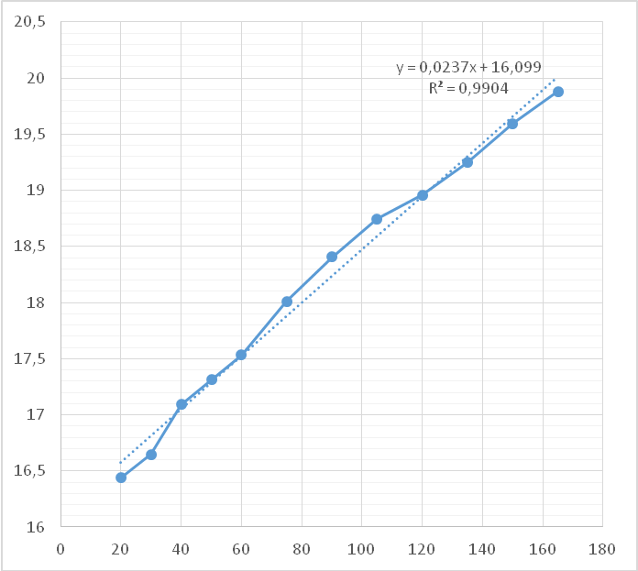
Une application du cours sur les ajustements affines (chapitre statistiques)
Q_{x}expo=0,0237
Les propriétés de la fonction ln permettent de montrer en maths G=ln(2)/Q_{x}expo.
Ici environ 30 mn
On peut aussi reproduire la démarche sur la courbe du glucose :

Slide 12
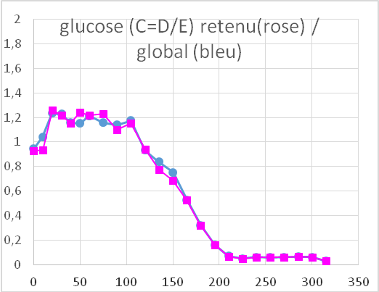
Une application du cours sur les ajustements affines (chapitre statistiques)

Slide 13
Une approche du chapitre sur les fluctuations /intervalles de confiance
Plusieurs points d’entrée :
La fluctuation des résultats :
L’origine du « 2,8 Sr » utilisé dans les calculs :

Slide 14
La fluctuation des résultats :
Pour les étalons,
les valeurs relevées devraient être les même pour tous et tout le temps.
Un graphique regroupe tous les relevés étalons.
On interprète avec les élèves.
On voit nettement qu’il y a fluctuation !
On peut aussi détecter des mesures à ne pas retenir…
On remarque que « l’acceptabilité » pour ces mesures est à « non » ce qui légitime le protocole utilisé.

Slide 15
La fluctuation des résultats :
on détecte :
Un grand n’importe quoi sur les 2 premiers relevés
(ils n’étaient pas bien réveillés ?)
un groupe qui a de nombreuses mesures fausses, ce qui laisse supposer qu’il y a un problème dans le protocole opératoire de ce groupe !

Slide 16
L’origine du « 2,8 Sr » utilisé dans les calculs :
Celui-ci est issu des études de fiabilité dans la répétition d’une expérience. (mesure et inst… en mbio)
Le coefficient de Fischer-Student (2.8) est obtenu à partir d’une courbe proche de la Gaussienne.
Pour « nos » intervalles de confiance p+/- 1.96 Sigma donne 95% des résultats,
pour la courbe de Fischer-Student, il faut prendre m +/- 2.8 Sr.
Le Sr (« écart type de référence») étant donné en fonction des caractéristiques propres du lieu et de l’expérience menée. (dans notre cas 4% d’où le 0,112=2,8*0,04)

Slide 17
Quelques pistes de réflexion avec les élèves
Peut-on constater sur le graphique ci-dessus que pour l’ensemble des données, on a bien 95% des points qui sont dans l’intervalle de confiance ? (si on connait la valeur exacte pour l’étalon : m=1.71 ).
Pourquoi ?
et si on enlève les mesures de mise en route ? ( à partir de t=45)

Slide 18
Conclusion sur la mise en place de telles séances
C’est une démarche intéressante pour nous et pour les élèves ,
Cela permet de donner du sens à ce qui est fait en maths,
De montrer comment les maths se cachent dans leur matière phare;
Cependant :
Cela demande beaucoup de travail de la part des matheux pour ne pas commettre d’erreur dans ce qui est dit,
(on a en moyenne 3 séries différentes)
Investissement qui est peut être à perte, puis qu’on n’est pas sûr de garder les classe d’un an sur l’autre.

